Slide 1
初中理財教育 學與教資源 (2) 信用卡與借貸
教育局
課程發展處
2020年7月

Slide 2
學與教資源目錄(共有四個主題)
金錢的各種用途
儲蓄的重要性
如何進行個人財務預算
人生不同階段的財務需要
1. 消費、儲蓄與財務預算
信用卡是甚麼?
信用卡透支的雪球效應
借貸的代價和考慮因素
反思過度消費 實踐簡樸生活
2. 信用卡
與借貸

Slide 3
學與教資源目錄(續) (共有四個主題)
金融機構所提供的理財服務
淺談投資與財富增值
認識基本的投資工具 (股票和債券)
風險與回報
投資者的責任與權利
3. 金融機構提供的服務和投資的基本概念
專題(一)：網上消費
專題(二)：綠色消費和公平貿易消費
4. 個人理財專題探究

Slide 4
信用卡是甚麼?

Slide 5
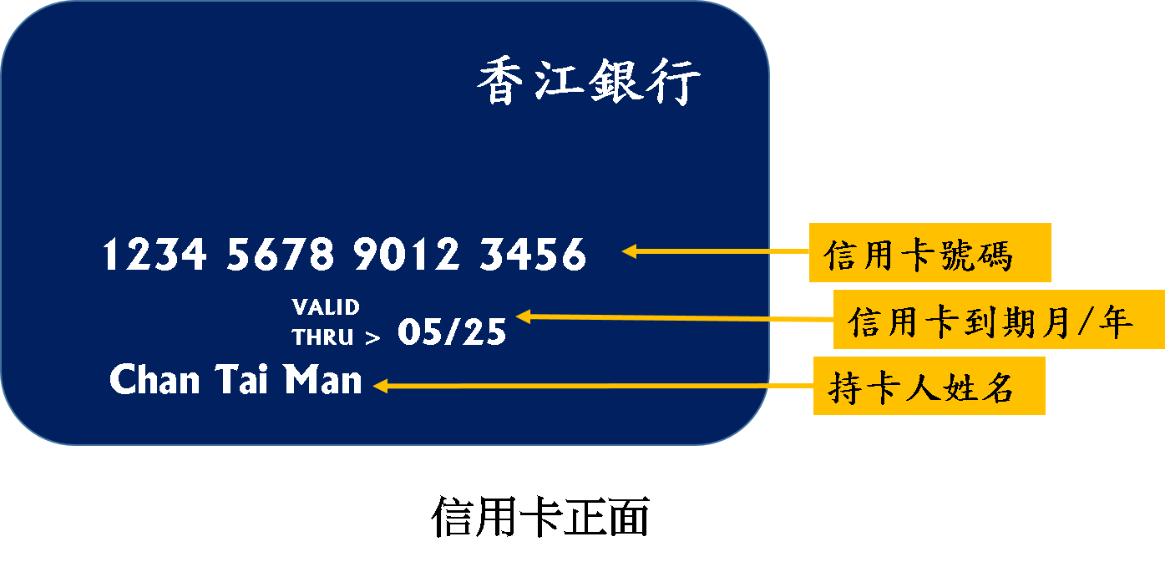
消費 V.S. 借貸：信用卡是甚麼?
信用卡是一種非現金交易付款的方式，當使用信用卡消費時，你無須即時支付現金，但其實你是向銀行或發卡公司借貸。
一般而言，如果信用卡持有人在賬單到期日或之前還清所有款項，則不用繳付利息；但是，如果只償還部分的款項（甚至只償還最低還款額），便需要為未償還的餘款支付年利率高達30%甚至40%的利息。

Slide 6
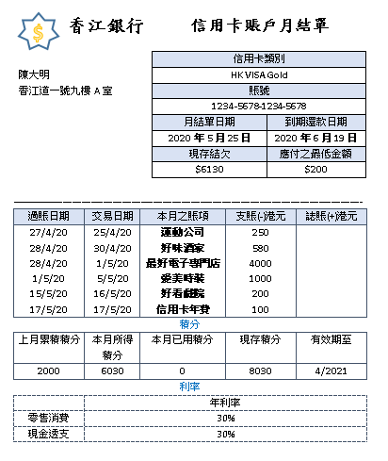
信用卡月結單知多少?
留意還款限期
檢查簽賬項目
留意延遲還款
的利息

Slide 7
使用信用卡五大精明貼士
圖片摘錄自「投資者及理財教育委員會」網頁
https://www.ifec.org.hk/web/tc/other-resources/hot-topics/top-5-credit-card-tips.page

Slide 8
既然只要準時還款便不用繳付利息，而且還可累積積分換取禮品，有時甚至可以享受商戶提供的信用卡優惠，那麼是否愈用得多信用卡消費便愈划算?
想一想：使用信用卡消費
以信用卡簽帳並享有免息還款的先決條件，就是能於還款限期內，將結欠總額付清。換言之，要享受信用卡消費的好處，就要量入為出，做好收支預算及控制消費。
雖然使用信用卡消費有其好處，但我們千萬不要因此養成「衝動式消費」的壞習慣，甚至不知不覺間令消費金額超過自己的還款能力。
作為負責任的消費者，要知道借來的金錢是要償還的，並須從未來收入中扣除。我們亦要妥善使用信用卡，在簽帳消費前，先衡量需要，切勿「先洗未來錢」，更不應拖欠卡數。

Slide 9
知多一點點 - 過度消費隨時導致破產 消委會研究發現： 過度消費的習慣是破產和多次破產的主要原因。讓我們一起了解破產的後果吧。
破產可以解決財務困境﹖
若你陷入財困，你可採用申請破產的法律程序，由法院宣布你無力償還債務。在某些情況下，破產是解決財務困境的選擇之一，但你將受到多項限制。
破產的後果及代價：
你將被列為破產人士，為時四年，期間破產管理署署長（或受託人）將處理你的財務問題。
你不得購買高價商品，例如住宅或汽車。
3. 你不得再申請貸款。
你的公積金可能被用於償還債務。
你的 *信貸報告將載有與破產有關的公開記錄。
在破產期間，你不得擔任公司董事或參與業務管理，亦不得從事某些行業及職業。
破產令一經頒布，破產管理署署長將在憲報和兩份報章（中、英文各一）上登有關破產令的廣告。
有可能令你失去工作或專業資格。
（資料摘錄並調適自「投資者及理財教育委員會」網頁）
* 信貸報告包含有關個人背景及信貸記錄的資料。信貸資料庫向其成員（如銀行和財務公司）收集你的信貸記錄資料，然後提供予銀行及其他貸款機構，以供審核你的貸款或信貸申請。

Slide 10
借貸的代價和考慮因素

Slide 11
活動四 沒錢怎麼辦？
有一天，陳小明和他的朋友在放學回家途中經過一間電玩店，見到一款新推出的電玩遊戲。他十分喜歡那款遊戲，但卻沒有足夠的金錢購買。

Slide 12
活動四 沒錢怎麼辦？
[續上頁]
陳小明身旁的好友知道後，紛紛伸出援手，表示願意幫忙。看看他們向陳小明開出的借錢條件：
教學提示：學生可能提出一些非法或不道德的賺錢方法，需要引導學生建立正面的價值觀。另外，亦要慎重提示學生不應隨便向同學借貸。

Slide 13
為何小強和小虎分別要求陳小明多給$5或送禮物才肯借錢給他？
如果你是陳小明的朋友，你會給他什麽建議？除了向兩位朋友借錢外，他還有其他方法購買電玩遊戲嗎?
參考答案：
以示答謝／作為利息／補償借貸風險／防止濫借或其他合理答案
參考答案：
我會建議陳小明先冷靜一下再決定是否購買電玩遊戲，因為這並不是必需品，而是可以省下的物品。另外，陳小明亦可訂下儲蓄計劃，待有足夠的金錢後，再購買該電玩遊戲，毋須向朋友借貸。（或其他合理答案）

Slide 14
想一想 借貸的代價
簡單來說，借貸是以未來的消費換取現時的消費。
經濟學家費沙 (Irving Fisher) 指出，由於部分消費者沒有耐性等候，他們急於即時消費；而提早消費是需要付出代價的，那就是利息。
利息並非單指金錢，任何提早消費的代價也可稱為「利息」。假設我現在肚子餓，向你借了三個麵包，後來還了四個麵包給你，那多出的一個麵包就是利息了。
現在
(借來三個麵包)
將來
(償還四個麵包)
利息

Slide 15
既然借貸需要付出代價，為甚麼仍有不少人借貸呢？
在申請借貸前，我們應該考慮甚麼？
參考答案：
因為他們（貸款人）為了滿足即時消費的需要，願意承擔借貸的代價。
貸款人只顧滿足即時消費的慾望，沒有考慮借貸的後果。
貸款人未能一次過付出大筆金錢（例如：購置物業），需要借貸並以分期方式逐步還款。
受貸款相關的廣告影響，貸款者認為借貸利率不高，並有足夠能力償還貸款。
參考答案：
在申請借貸前，應衡量即時消費的需要，以及是否能夠負擔最終的利息和本金。

Slide 16
信用卡透支的雪球效應

Slide 17
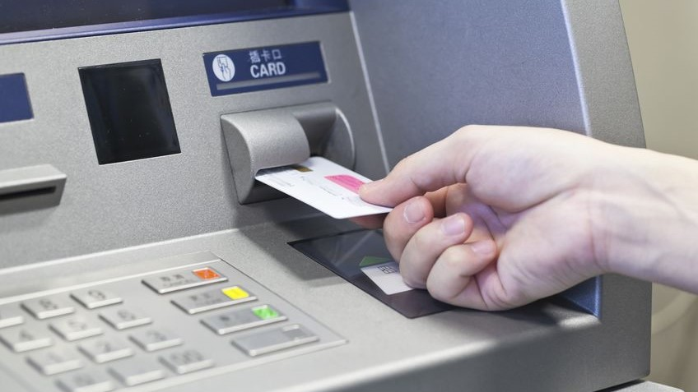
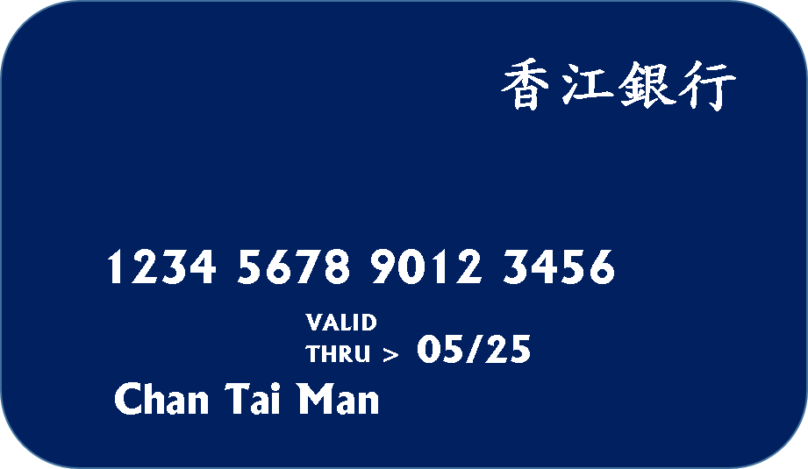
信用卡消費簽賬和現金透支的分別
 | 信用卡消費簽賬 | 信用卡現金透支
是否借貸? | 使用信用卡消費時，銀行先行代你付款，之後你再行還款，所以亦可將之視作借貸 | 一般而言，信用卡主可直接在櫃員機提取現金或以其他轉賬方式動用信用限額內的現金，這是一種便利但相當昂貴的借貸方法
利息 | 如果在帳單到期日或之前還清款項就不用繳付利息； 如過期還款便需要支付年利率高達30％或以上的利息 | 需要支付年利率高達30％或以上的利息
圖片摘錄自「投資者及理財教育委員會」網頁

Slide 18
活動五 信用卡透支利率大揭露

Slide 19
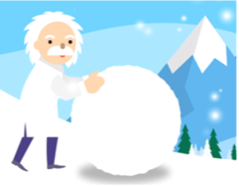
假設吳文強利用信用卡透支服務借款$10,000，預計在一年(即12個月)後還清欠款。
若以每月3%單利息計算，吳文強需繳付多少利息？
若以每月3%複利息計算，吳文強需繳付多少利息？
(10,000 × 3% × 12) = $3,600
［10,000 ×(1+3%)¹²-10,000］= $4,258
注意：如未能及時還清欠款，複利息的效應會令債務好像滾雪球般，愈滾愈大!

Slide 20
延伸活動

Slide 21
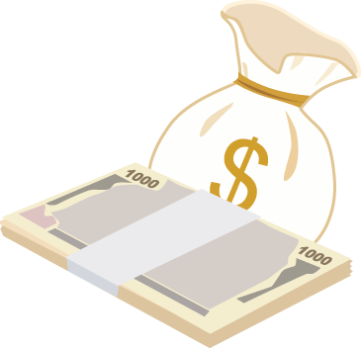
試比較信用卡透支和「資助專上課程學生資助計劃」的異同。
完成上題後，你應認識到兩種不同的借貸方式、借貸目的及還款條件。假設將來你升上大學後需要申請貸款，你會選擇以上哪一方式借貸？試分享你的看法。

Slide 22
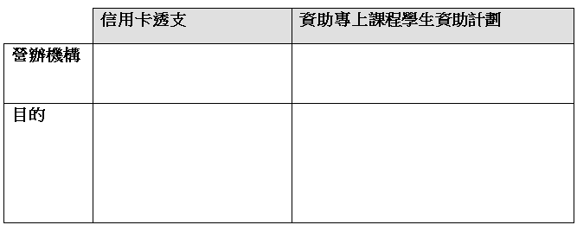
1.
信用卡公司／銀行
／財務機構
政府
幫助有財務需要的人
／賺取利潤
確保學生不會因經濟困難
而失去就學機會
一般而言，信用卡主可直接在櫃員機提取現金或以其他轉賬方式動用信用限額內的現金
須通過家庭入息及資產審查
全日制學生
通常以日息計算
和以複合利率計算
以年利率1%計算

Slide 23
反思過度消費 實踐簡樸生活

Slide 24
活動六 用得其所？
注意：使用信用卡簽賬購物，其實是銀行先行代你付款，之後你再行還款，所以亦可將之視作借貸。
（註：此活動的資料一、問題一和問題二均摘錄和改寫自投資者及理財教育委員會製作的「初中金錢管理」教材套：單元一 個人預算）

Slide 26
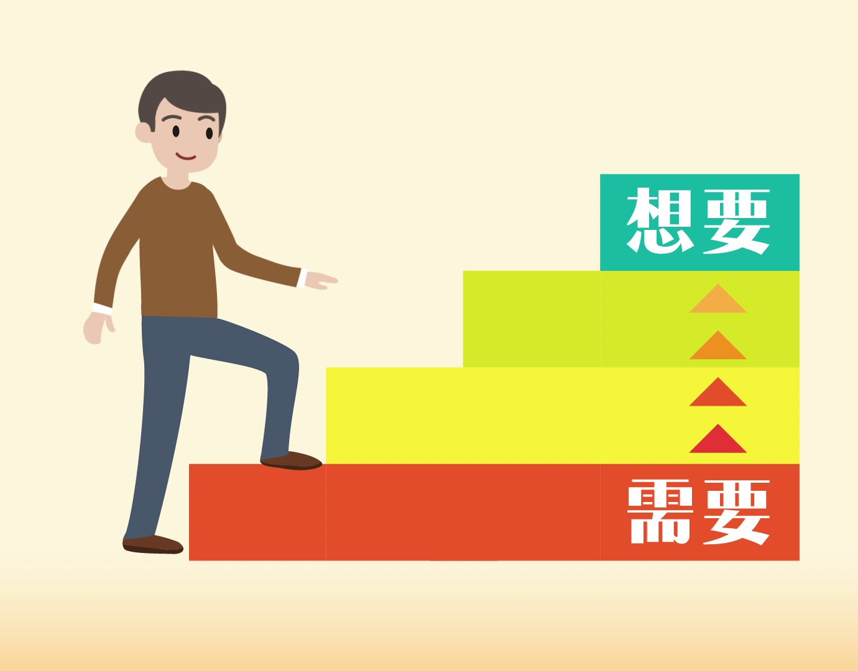
參考資料一，你認為李大強的理財觀是否恰當？如果你是他的朋友，你會如何勸導他？
不恰當。
只償還最低還款額會產生高昂的利息費用，日後難以償還。
不應盲目追求潮流，應把金錢花於自我增值，而不是隨波逐流。
和朋友慶祝節日不一定要到高級酒店吃自助餐，可選擇較便宜的慶祝方式。
避免使用信用卡，不要養成「先洗未來錢」的習慣。
價值觀教育：思考我們消費的目的，期望過怎樣的生活，繼而檢視自己的消費行為。

Slide 27
你認為部分年輕人過度消費的原因是甚麼？
參考資料二，為甚麼詹姆絲選擇簡樸生活？
沒有計劃將來：太容易獲得金錢，家人給予過多零用錢，甚至代為償還貸款。
傳媒：不少傳媒渲染消費主義文化，鼓吹年輕人不斷購買流行服飾以追上潮流。
朋輩影響：一些人看見身邊朋友擁有遊戲機、運動鞋、名牌背包，在從眾心理下，自己亦想擁有。
物質引誘：一些年輕人購買前沒有考慮自己是「需要」還是只是「想要」該物品。
借貸方便。大學生容易申請信用卡，容易獲得信貸，使年輕人容易過度消費。
詹姆絲說簡樸生活是為了自由自在地生活，希望能過和諧、融洽、有目標及有意義的生活。

Slide 28
根據樂兒的日記，試寫出三個簡樸生活的原則。
文中的樂兒從購物中得到甚麼？她為購物付出甚麼代價？
為甚麼樂兒認為生活簡樸一點反而更加快樂？
想想你的生活方式，你認為自己屬於「享樂派」、「簡樸派」，還是「節儉派」呢？為甚麼？試說出你的看法和理由。
1. 知足常樂 2. 購物以需要為原則
3. 重視環保，不浪費資源
樂兒得到購物一刻的快樂，卻因為喜歡購物而兼職賺錢，她犧牲了很多睡眠及跟朋友、家人相處的時間。
樂兒認為她以前只是過着被消費捆綁的生活。為了購物的瞬間快樂，她需要付出很大代價，包括睡眠、跟朋友和家人相處的時間。因此，她希望選擇簡樸的生活，不再做消費的奴隸，從無止境的欲望中解放出來，享受真正人與人之間相處所得到的快樂生活。

Slide 29
價值觀教育：所謂「施比受更有福」，幫助他人也可從中得到快樂。在時間或財政上許可的情況下，不妨多作捐贈或參與義工服務。

